Slide 1
Funzioni
Programmi che possono essere mandati in esecuzione da altri programmi
Evitano ripetizioni di codice e facilitano la programmazione rendendola modulare
  Rendono possibile riutilizzare infinite volte programmi già fatti all'interno di programmi nuovi
Ogni funzione ha un nome che serve al programma chiamante per mandarla in esecuzione
Funzioni definite all'interno di un programma possono essere mandate in esecuzione anche da altri programmi
Raggruppando funzioni (collaudate) in librerie tematiche, altri programmi potranno utilizzarle facilmente comprimendo i tempi di sviluppo del software e rendendolo più affidabile

Slide 2
il concetto di funzione
un programma per leggere una lista di caratteri dalla tastiera, metterli in ordine alfabetico e visualizzarli sullo schermo, si può scrivere come una funzione (la main()) che chiama altre funzioni indipendenti per realizzare ogni sottocompito:
int main()
{
legge_caratteri(); // Chiama la funzione che legge i caratteri
ordinare(); // Chiama la funzione che li ordina alfabeticamente
scrive_caratteri(); // Chiama la funzione che li scrive sullo schermo
return 0; // restituisce il controllo al sistema operativo
}
int legge_caratteri()
{
... // Codice per leggere una sequenza di caratteri dalla tastiera
return 0; // restituisce il controllo al main()
}
int ordinare()
{
... // Codice per ordinare alfabeticamente la sequenza dei caratteri
return 0; // restituisce il controllo al main()
}
int scrive_caratteri()
{
... // Codice per visualizzare sullo schermo la sequenza ordinata
return 0; // restituisce il controllo al main()
}

Slide 3
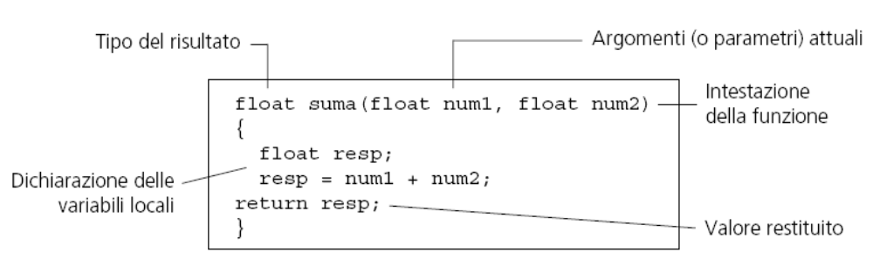
struttura di una funzione
una funzione è un programma che può essere mandato in esecuzione in qualunque punto di un altro programma
in C++ le funzioni non si possono annidare, cioè non possono essere dichiarate dentro altre funzioni, ma sono globali, cioè, possono essere chiamate da qualunque punto del programma

Slide 4
caratteristiche di una funzione
tipo del risultato: tipo del dato che la funzione restituisce al programma che l'ha mandata in esecuzione
argomenti formali: lista dei parametri tipizzati che la funzione richiede al programma che la chiama; vengono scritti nel formato:
tipo1 parametro1, tipo2 parametro2, ...
corpo della funzione: è il sottoprogramma vero e proprio; si racchiude tra parentesi graffe senza punto e virgola dopo quella di chiusura
passaggio di parametri: quando viene mandata in esecuzione una funzione le si passano i suoi argomenti "attuali" e, come vedremo, questo passaggio può avvenire o "per valore" o "per riferimento"
dichiarazioni locali: gli argomenti formali, le costanti e le variabili definite dentro la funzione sono ad essa locali, cioè esistono solo mentre la funzione è in esecuzione e non sono accessibili fuori di essa
valore restituito dalla funzione: mediante la parola riservata return si può ritornare il valore restituito dalla funzione al programma chiamante
non si possono dichiarare funzioni annidate, ma una funzione può mandare in esecuzione un'altra funzione

Slide 5
nome di una funzione
comincia con una lettera o un underscore (_) e può contenere lettere, cifre o underscores
C++ è "case sensitive", il che significa che le lettere maiuscole e minuscole sono caratteri diversi
// il nome di questa funzione è "max"
int max (int x, int e)
{
...
}
// il nome di questa funzione è "media"
double media (double x1, double x2)
{
...
}

Slide 6

tipo del dato di ritorno
  se non si specifica il tipo di dato restituito dalla funzione si sottintende che essa restituisce un valore di tipo int
  il tipo può essere uno dei tipi semplici, come int, char o float, un puntatore a qualunque tipo C++, o un tipo struct
int max(int x, int y) // ritorna un tipo int
double media(double x1, double x2) // ritorna un tipo double
float funz0() {...} //ritorna un float
char* funz1() {...} //ritorna un puntatore a char
int* funz3() {...} //ritorna un puntatore ad int
struct InfoPersona CercareRegistro(int num_registro);
  molte funzioni non restituiscono risultati e si utilizzano solo come subroutines per realizzare compiti concreti; esse vengono dette procedure e si specificano indicando la parola riservata void come tipo di dato restituito
void scrive_risultati(float totale, int num_elementi)

Slide 7
risultati di una funzione
una funzione può restituire un valore mediante l’istruzione return la cui sintassi è:
return(espressione);
return espressione;
return; // caso di una procedura, si può omettere
espressione deve essere ovviamente del tipo definito come restituito dalla funzione; ad esempio, non si può restituire un valore int se il tipo di ritorno è un puntatore; tuttavia, se si restituisce un int e il tipo di ritorno è un float, il compilatore lo converte automaticamente
una funzione può avere più di un'istruzione return e termina non appena s'esegue la prima di esse
se non s'incontra alcun'istruzione return l’esecuzione continua fino alla parentesi graffa finale del corpo della funzione
un errore tipico è quello di dimenticare l’istruzione return o metterla dentro una sezione di codice che non verrà eseguita; in questi casi il risultato della funzione è imprevedibile e probabilmente porterà a risultati scorretti
Tipicamente C++ segnala l’errore

Slide 8
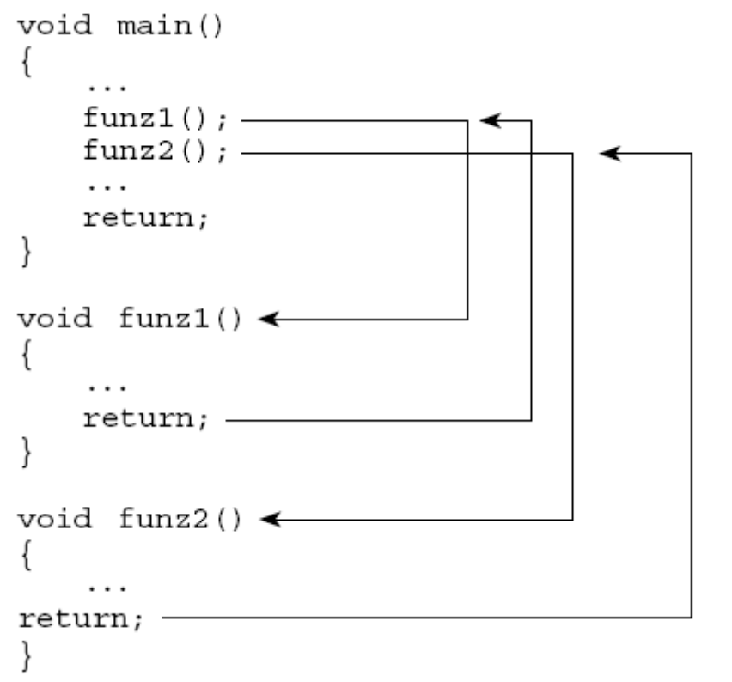
chiamata di una funzione
una funzione va in esecuzione quando viene chiamata (o invocata) dal programma principale main() o da un'altra funzione
la funzione che chiama un’altra funzione si denomina funzione chiamante e la funzione controllata si denomina funzione chiamata.

Slide 9
prototipi di funzioni
a volte la funzione potrebbe essere definita in altri programmi che vengono poi collegati a quello che la chiama
perché il compilatore possa accettare la chiamata ad una funzione definita altrove bisogna che essa sia dichiarata
  Tipicamente prima di main
la dichiarazione di una funzione si dice prototipo della funzione. Un prototipo
  non ha il corpo (verrà definito altrove)
  deve specificare il tipo dei parametri formali (ma non necessariamente il nome)
  deve terminare con il punto e virgola ;
tipo_restituito nome_funzione (tipi_parametri_formali);
double DollaroEuro (double dollaro);
int max(int,int);

Slide 10
Dichiarare vs Definire
Dichiarazione: si fornisce il nome e si elencano le caratteristicge della funzione.
Definizione: si riserva anche la memoria per essa.
  La definizione specifica anche dove trovare la funzione
Suggerimento: Usate i nomi degli argomenti
int elabora (int classe, char sezione, char*cognome)
è equivalente a
int elab (int, char, char*)

Slide 11
passaggio di argomenti ad una funzione
in C++ ci sono tre modi per passare variabili come argomenti attuali alle funzioni:
  "per valore": è il sistema per default: non viene passata alla funzione la variabile, ma solo il valore in essa contenuto
  "per riferimento tramite i puntatori": non viene passata alla funzione la variabile, ma il suo indirizzo di memoria contenuto in un puntatore; la funzione poi risalirà dall'indirizzo alla variabile per eventualmente modificarne il contenuto
  "per riferimento tramite i riferimenti": (non presente nel vecchio linguaggio "C") con questa tecnica non viene passata alla funzione la variabile, ma un suo altro riferimento (cioè un alias); questo altro nominativo non è altro che l'indirizzo "mascherato" della variabile, che sarà poi utilizzato dalla funzione per risalire alla variabile di cui modificare eventualmente il contenuto

Slide 12
passaggio di argomenti "per valore"
per default non viene passata alla funzione la variabile, ma solo il valore in essa contenuto; per esempio, si consideri la seguente funzione:
void scambia_valori_variabili(int a, int b)
{
int aux; // definizione della variabile locale ausiliaria
aux = a; // aux prende il valore del parametro a
a = b; // a prende il valore del parametro b
b = aux; // b prende il valore della variabile locale aux
}
la chiamata:
int x=4, y=5;
scambia_valori(x, y);
non scambia i valori delle variabili x ed y che sono servite solo per passare ad a e b i loro rispettivi valori

Slide 13
passaggio per riferimento tramite puntatori
i puntatori saranno trattati estesamente in seguito; ne anticipiamo qui l'uso come strumento per passare variabili alle funzioni
void scambia_valori_variabili(int* a, int* b)
{
int aux; // definizione della variabile locale ausiliaria
aux = *a; // aux prende il valore della variabile che si trova
// all'indirizzo contenuto nel parametro a
*a = *b; // la variabile che si trova all'indirizzo contenuto nel
// parametro a prende come valore quello della variabile
// all'indirizzo contenuto nel parametro b
*b = aux; // la variabile che si trova all'indirizzo contenuto nel
// parametro b prende come valore quello della variabile
// ausiliare locale aux
}
la chiamata:
int x=4, y=5;
scambia_valori(&x, &y);
passa alla funzione non già le variabili x ed y bensì i loro indirizzi, specificati dall'operatore & denominato "indirizzo di"; ciò fa sì che la funzione sopra descritta acceda poi realmente alle due variabili x e y per scambiarne i valori

Slide 14
passaggio per riferimento tramite i riferimenti
i riferimenti saranno trattati anche in seguito; ne anticipiamo qui l'uso principale come strumento per passare variabili alle funzioni
void scambia_valori_variabili(int& a, int& b)
{
int aux; // definizione della variabile locale ausiliaria
aux = a; // aux prende il valore della variabile che si chiama "a"
a = b; // la variabile che si chiama "a" prende come valore quello
// della variabile che si chiama "b"
b = aux; // la variabile che si chiama "b" prende come valore quello
// della variabile ausiliare locale aux
}
la chiamata:
int x=4, y=5;
scambia_valori(x, y);
passa alla funzione proprio le variabili x ed y; i parametri formali a e b, definiti come "riferimenti ad intero" mediante l'operatore &; essi sono cioè due potenziali nomi alternativi per variabili di tipo intero; alla chiamata diventano alias per le variabili x e y rispettivamente

Slide 15
argomenti di default
in C++ è possibile definire funzioni in cui alcuni argomenti assumono un valore di default. Se all'atto della chiamata non viene passato alcun valore per quel parametro allora la funzione assumerà per lui il valore di default stabilito nell'intestazione
gli argomenti di default devono raggrupparsi a destra nell'intestazione
il valore di default deve essere un’espressione costante
char funzdef(int arg1=1, char c='A', float f_val=45.7f);
si può chiamare funzdef con qualunque delle seguenti istruzioni:
funzdef(9,'Z',91.5); //Annulla i tre argomenti di default
funzdef(25, 'W'); //Annulla i due primi argomenti di default
funzdef(50); //Annulla il primo argomento di default
funzdef(); //Utilizza i tre argomenti di default
se si omette un argomento bisogna omettere anche tutti quelli alla sua destra; la seguente chiamata non è corretta:
funzdef( , 'Z', 99.99);

Slide 16
funzioni inline
servono per aumentare la velocità del programma
convenienti quando la funzione si richiama parecchie volte nel programma e il suo codice è breve
il compilatore ricopia realmente il codice della funzione in ogni punto in cui essa viene invocata
il programma verrà così eseguito più velocemente perché non si dovrà eseguire il codice associato alla chiamata alla funzione
tuttavia, ogni ripetizione della funzione richiede memoria, perciò il programma aumenta la sua dimensione
per creare una funzione in linea si deve inserire la parola riservata inline all'inizio dell'intestazione
inline int sommare15(int n) {return (n+15);}
funzdef( , 'Z', 99.99);

Slide 17
visibilità
la visibilità di una variabile è la zona del programma in cui essa è accessibile
esistono quattro tipi di visibilità:
  le variabili che hanno visibilità di programma si dicono globali e possono essere referenziate da qualunque funzione del programma; sono definite all’inizio del programma, fuori di qualunque funzione e sono visibili in tutto il programma a partire dal loro punto di definizione nel file sorgente
  le variabili che hanno visibilità di file sorgente sono definite, fuori di qualunque funzione, mediante la parola riservata static; sono visibili dal punto in cui sono dichiarate fino alla fine del file sorgente
  le variabili dichiarate dentro il corpo della funzione si dicono locali alla funzione ed hanno visibilità di funzione: si possono referenziare in qualunque parte della funzione ma non al di fuori di essa
  una variabile dichiarata in un blocco ha visibilità di blocco e può essere referenziata dal punto in cui è dichiarata fino alla fine del blocco; una variabile locale dichiarata in un blocco annidato è visibile solo all'interno di quel blocco

Slide 18
classi di immagazzinamento
gli specificatori extern, register, static e typedef modificano la visibilità di una variabile
  una funzione può utilizzare una variabile globale definita in un altro file sorgente dichiarandola localmente usando extern;
    extern indica al compilatore che la variabile è definita in un altro file sorgente che sarà linkato assieme
#include<iostream>
using namespace std;
void leggiIntero(void);
int intero;
int main()
{ leggiIntero();
cout << “Valore di Intero:” << intero;
return 0;
}
#include<iostream>
using namespace std;
void leggiIntero(void);
{ extern int intero;
cout << “Introduci un intero:” << intero;
cin >> intero;}
per default le funzioni sono extern e quindi visibili da altri moduli di programma, ma si possono dichiarare static, così da impedire di utilizzarle in altri moduli sorgente del programma

Slide 19
classi di immagazzinamento
gli specificatori extern, register, static e typedef modificano la visibilità di una variabile
  variabili registro: con la parola riservata register si chiede al compilatore di porre la variabile in uno dei registri hardware del microprocessore (riducendo il tempo che la CPU richiede per cercare il valore della variabile in memoria);
    richiesta non ordine!
    non possono essere variabili globali
    utilizzo tipico: variabili di controllo di cicli
  variabili statiche: con la parola riservata static si chiede al compilatore di mantenere i valori delle variabili locali fra diverse chiamate di una funzione.
    Una variabile statica s'inizializza una volta per tutte.
void SommaTotale(int add);
{ static int Somma;
…
Somma = Somma + add;
}

Slide 20
funzioni di libreria
tutte le versioni del linguaggio C++ contengono una grande raccolta di funzioni di libreria per operazioni comuni; esse sono raccolte in gruppi definite in uno stesso header file
alcuni dei gruppi di funzioni di libreria più usuali sono:
    I/O standard (per operazioni di Input/Output);
matematiche (per operazioni matematiche);
routines standard (per operazioni standard di programmi);
visualizzare finestra di testo;
di conversione (routines di conversione di caratteri e stringhe);
di diagnostico (forniscono routines di debugging incorporato);
di manipolazione di memoria;
controllo del processo;
classificazione (ordinamento);
cartelle;
data e ora;
di interfaccia;
ricerca;
manipolazione di stringhe;
grafici.

Slide 21
funzioni di carattere
verifiche alfanumeriche:
    isalpha(c) ritorna true se e solo se c è una lettera maiuscola o minuscula.
    islower(c) ritorna true se e solo se c è una lettera minuscula.
    isupper(c) ritorna true se e solo se c è una lettera maiuscola.
    isdigit(c) ritorna true se e solo se c è una cifra (cioè un carattere da 0 a 9).
    isxdigit(c) ritorna true se e solo se c è una cifra esadecimale (0 ÷ 9, A ÷F)
    isalnum(c) ritorna true se e solo se c è una cifra o un carattere alfabetico
verifiche di caratteri speciali:
    iscntrl(c) ritorna true se e solo se c è un carattere di controllo (codici ASCII 0 a 31)
    isgraph(c) ritorna true se e solo se c non è un carattere di controllo, eccetto lo spazio
    isprint(c) ritorna true se e solo se c è un carattere stampabile (ASCII 21÷ 127)
    ispunct(c) ritorna true se e solo se c è qualunque carattere di interpunzione
    isspace(c) ritorna true se e solo se c è uno spazio, \n, \r, \t o tabulazione verticale \v
conversione caratteri:
    tolower(c) converte la lettera c in minuscola, se non lo è già
    toupper(c) converte la lettera c in maiuscola, se non lo è già

Slide 22
funzioni di carattere
verifiche alfanumeriche:
    isalpha(c) ritorna true se e solo se c è una lettera maiuscola o minuscula.
    islower(c) ritorna true se e solo se c è una lettera minuscula.
    isupper(c) ritorna true se e solo se c è una lettera maiuscola.
    isdigit(c) ritorna true se e solo se c è una cifra (cioè un carattere da 0 a 9).
    isxdigit(c) ritorna true se e solo se c è una cifra esadecimale (0 ÷ 9, A ÷F)
    isalnum(c) ritorna true se e solo se c è una cifra o un carattere alfabetico
verifiche di caratteri speciali:
    iscntrl(c) ritorna true se e solo se c è un carattere di controllo (codici ASCII 0 a 31)
    isgraph(c) ritorna true se e solo se c non è un carattere di controllo, eccetto lo spazio
    isprint(c) ritorna true se e solo se c è un carattere stampabile (ASCII 21÷ 127)
    ispunct(c) ritorna true se e solo se c è qualunque carattere di interpunzione
    isspace(c) ritorna true se e solo se c è uno spazio, \n, \r, \t o tabulazione verticale \v
conversione caratteri:
    tolower(c) converte la lettera c in minuscola, se non lo è già
    toupper(c) converte la lettera c in maiuscola, se non lo è già

Slide 23
funzioni numeriche
matematiche:
    ceil(x) arrotonda all'intero più vicino
    fabs(x) restituisce il valore assoluto di x (un valore positivo).
    floor(x) arrotonda per difetto all'intero più vicino
    pow(x, y) calcola x elevato ad y
    sqrt(x) restituisce la radice quadrata di x
trigonometriche:
    acos(x) calcola l'arco coseno di x
    asin(x) calcola l'arco seno di x
    atan(x) calcola l'arco tangente di x
    atan2(x, e) calcola l'arco tangente di x diviso e
    cos(x) calcola il coseno dell'angolo x (x si esprime in radianti)
    sin(x) calcola il seno dell'angolo x (x si esprime in radianti
    tan(x) restituisce la tangente dell'angolo x (x si esprime in radianti)
logaritmiche ed esponenziali:
    exp(x)calcola l'esponenziale e^{x}
    log(x) calcola il logaritmo naturale di x
    log10(x) calcola il logaritmo decimale di x

Slide 24
funzioni varie
aleatorie:
    rand() genera un numero aleatorio fra 0 e RAND_MAX
    randomize() inizializza il generatore di numeri aleatori con un seme aleatorio ottenuto a partire da una chiamata alla funzione time
    srand(seme) inizializza il generatore di numeri aleatori in base al valore dell'argomento seme
    random(num) restituisce un numero aleatorio da 0 a num-1
di data ed ora:
    clock(void) restituisce il tempo di CPU in secondi trascorso dall'inizio dell’esecuzione del programma
    time(ora) ottiene l'ora attuale; restituisce il numero di secondi trascorsi dalla mezzanotte (00:00:00) del primo gennaio 1970; questo valore di tempo si mette nella posizione puntata dall'argomento ora

Slide 25
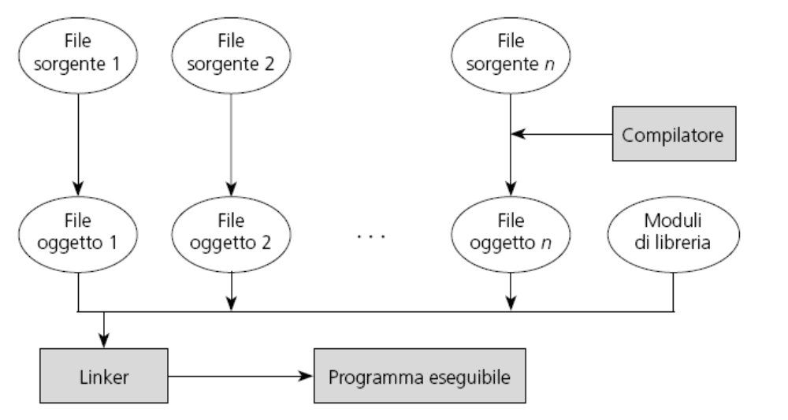
compilazione modulare
i programmi grandi sono più facili da gestire se si dividono in vari files sorgenti, anche chiamati moduli, ognuno dei quali può contenere una o più funzioni; questi moduli verranno poi compilati separatamente ma linkati assieme
ad ogni ricompilazione verranno in realtà ricompilati solo i moduli che sono stati modificati per ridurre il tempo di compilazione

Slide 26
sovraccaricamento delle funzioni
l'overheading permette di dare lo stesso nome a funzioni con almeno un argomento di tipo diverso e/o con un diverso numero di argomenti
C++ determina quale tra le funzioni sovraccaricate deve chiamare, in funzione del numero e del tipo di parametri passati
Le regole che il C++ segue per selezionare una funzione sovraccaricata sono
se esiste, si seleziona la funzione che mostra la corrispondenza esatta tra il numero ed i tipi dei parametri formali ed attuali
se tale funzione non esiste, si seleziona una funzione in cui il matching dei parametri formali ed attuali avviene tramite una conversione automatica di tipo (come da int a long, o da float a double)
la corrispondenza dei tipi degli argomenti può venire anche forzata mediante casting
se una funzione sovraccaricata possiede un numero variabile di parametri (tramite l’uso di punti sospensivi [...]), può venire selezionata in mancanza di corrispondenze più specifiche

Slide 27
Funzioni Ricorsive (intro)
Funzioni che chiamano se stesse
Necessitano di una condizione di arresto
Se usate correttamente semplificano la scrittura del codice
Esempio: Fattoriale(n)=n!
double fattoriale(int n)
{
if (n > 1) return (n*fattoriale(n-1));
else return 1;
}

Slide 28
Versione non ricorsiva
Esempio: Fattoriale(n)=n!
double fattoriale(int n)
{ int val=1;
for(int i=n; i>1; i--)
val=val*i;
return val;
}

Slide 29
template di funzioni
forniscono un meccanismo per creare funzioni generiche, che possa cioè supportare simultaneamente differenti tipi di dato
sono molto utili per i programmatori quando bisogna utilizzare la stessa funzione con differenti tipi di argomenti
un template di funzione ha il seguente formato:
template <class tipo> tipo funzione (tipo arg1, tipo arg2,...)
{
// Corpo della funzione
}
una dichiarazione tipica è:
template <class T> T max (T a, T b)
{
return a > b ? a : b;
}

Slide 30
Macro vs Template
In C è possibile scrivere codice indipendente dal tipo: usando macro
  Si riscrive il codice “sostituendo” le variabili
#define max(a,b) ((a) < (b) ? (b) : (a))
Contro:
  Il codice deve stare su una linea (logica)
  Non e' type safe (il compilatore non avverte di errori di tipo).
  Sono possibili errori inaspettati
Pro:
  Non e' una funzione separata ma una espansione inline (fattibile anche con i templates dichiarandoli inline) => piu' efficiente in termini di tempo

Slide 31
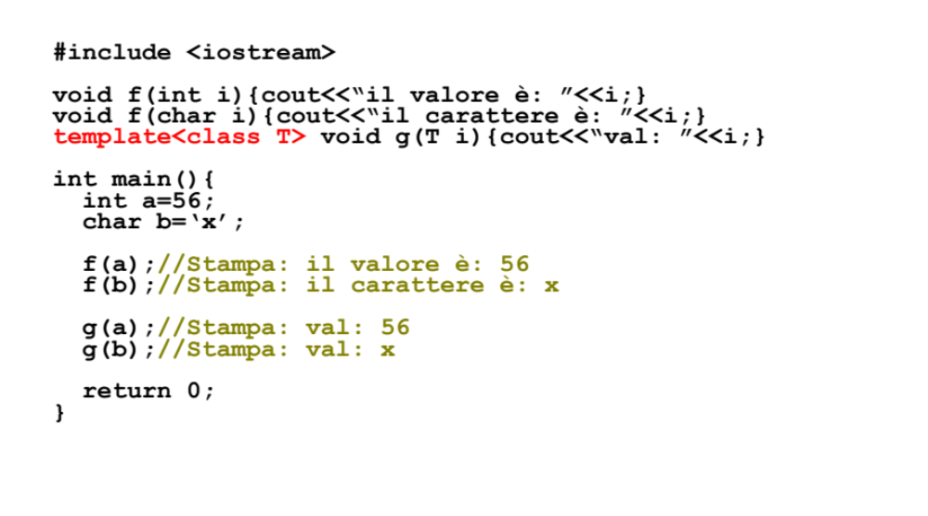
Differenza overheading/templates

